Slide 1

Husk:
VALENTINS DAG
Vi har gavene!
Dato: 14/2-2020

Slide 2
Alle hjerters dag!
Vi har gavene...

Slide 3


Slide 4

Husk
VALENTINS
DAG
Vi har gavene
Torsdag 14 februar
Notes:
4

Slide 5

ALLE HJERTERS DAG
Husk
Vi har gavene!

Slide 6
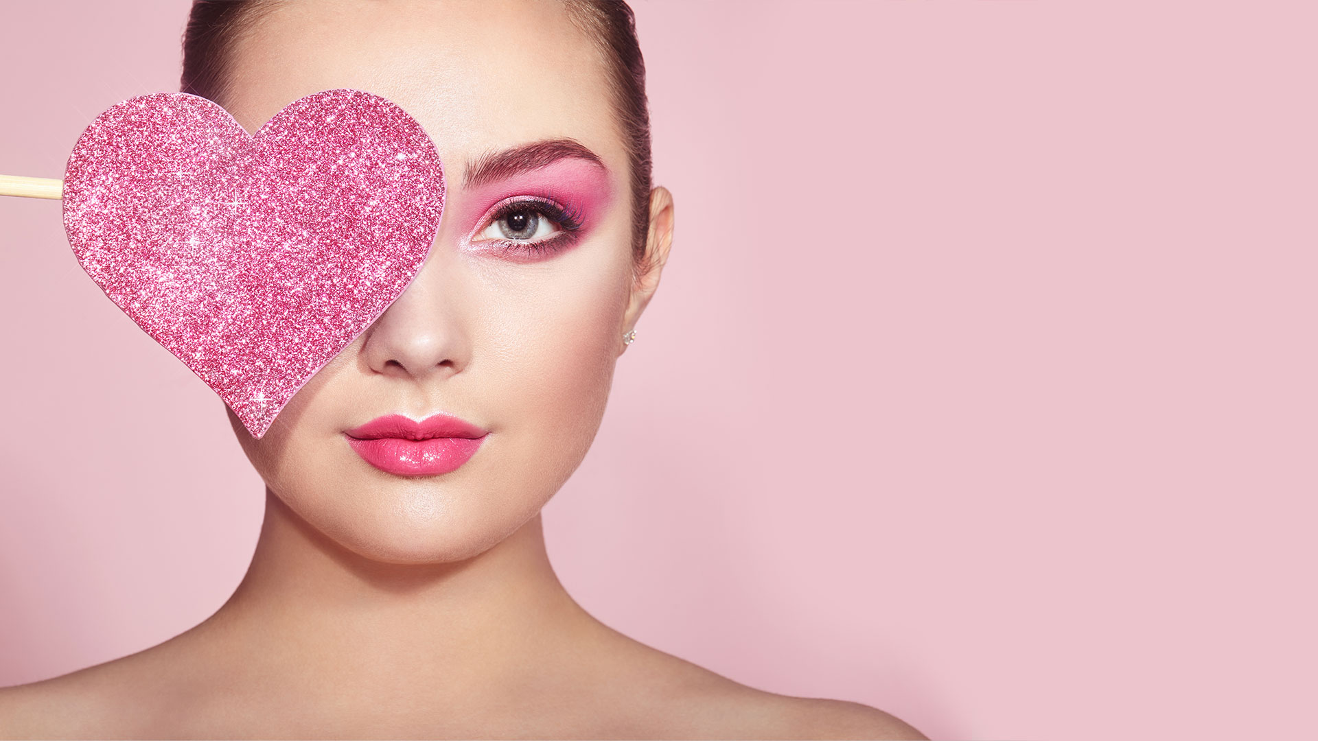

Slide 7


